Slide 1

Aplicação de Modelos de Aprendizado de Máquina para Detecção de Fraudes em Transações de Cartões de Crédito
Orientadora: Prof.ª Dr.ª Ana Régia de M. Neves
Orientando: João Paulo P. Dantas

Slide 2
Agenda
Contextualização
Solução Proposta
Revisão Sistemática
Conceitos
Trabalhos Correlatos
Material e métodos
Fluxo
Base de Dados
Problema

Slide 3
Contextualização
A fraude em transações de cartões de crédito no Brasil representa perdas anuais estimadas em 7 bilhões de dólares. (colocar referência)
A maneira tradicional de detecção de fraudes demanda muito tempo para análise, não é escalável e possui baixa acurácia.

Slide 4
Solução Proposta
O objetivo geral deste trabalho é de aplicar técnicas de aprendizado de máquina em uma base de transações de cartões de crédito para detectar transações fraudulentas e identificar quais das técnicas utilizadas se destacam em relação as demais na análise de um grande volume de dados.

Slide 5
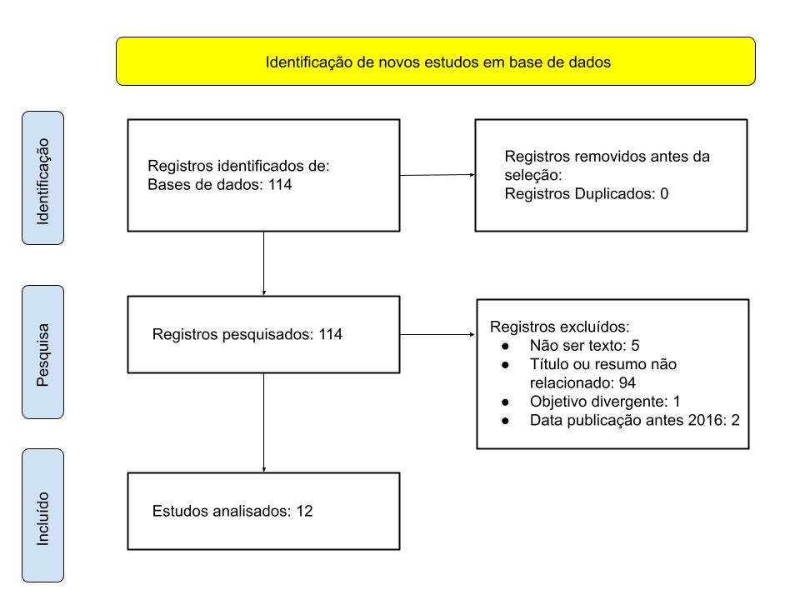
Revisão sistemática da literatura
Apresentar o Prisma em etapas. Bases > Criterios exclusão e inclusão.
A metodologia de pesquisa utilizada é revisão sistemática da literatura, sendo os resultados apresentados no diagrama Prisma
Incluir tela de conceitos: o que é fraude
Tipos de frauds
Como é feito uma fraue
Problema: classes desbalanceadas
Solução Aprendizado de máquina, porque

Slide 6
Trabalhos Correlatos
Apresentar transição por tópicos
C. B. Paul et al. 2020 compararam KNN, Random Forest e Gradient Boosting, após aplica t-SNE no pré-processamento.
KNN obtive maior acurácia, porém com baixa revocação.
Random Forest apresentou o maior F-score.
Bagga et al. 2020 aplicam oversampling ADASYN e compararam KNN, Logistic Regression, Random Forest, Naive Bayes, Multilayer Perceptron, Adaboost e Quadrant Discriminative Analysis.
Pipelining e Esemble Learning obtiveram maior destaque, sendo a acurácia o destaque.
RB e KR 2021 comparam o uso de KNN, Artificial Neural Network e Support Vector Machine.
KNN obtive maior acurácia, porém com baixa revocação.

Slide 7
Material e métodos
Organizar ou na vertical ou na horizontal
Entender o problema
Avaliar as métricas
Coletar os dados
Construir o modelo
Conhecer os dados
Pré-processar os dados

Slide 8
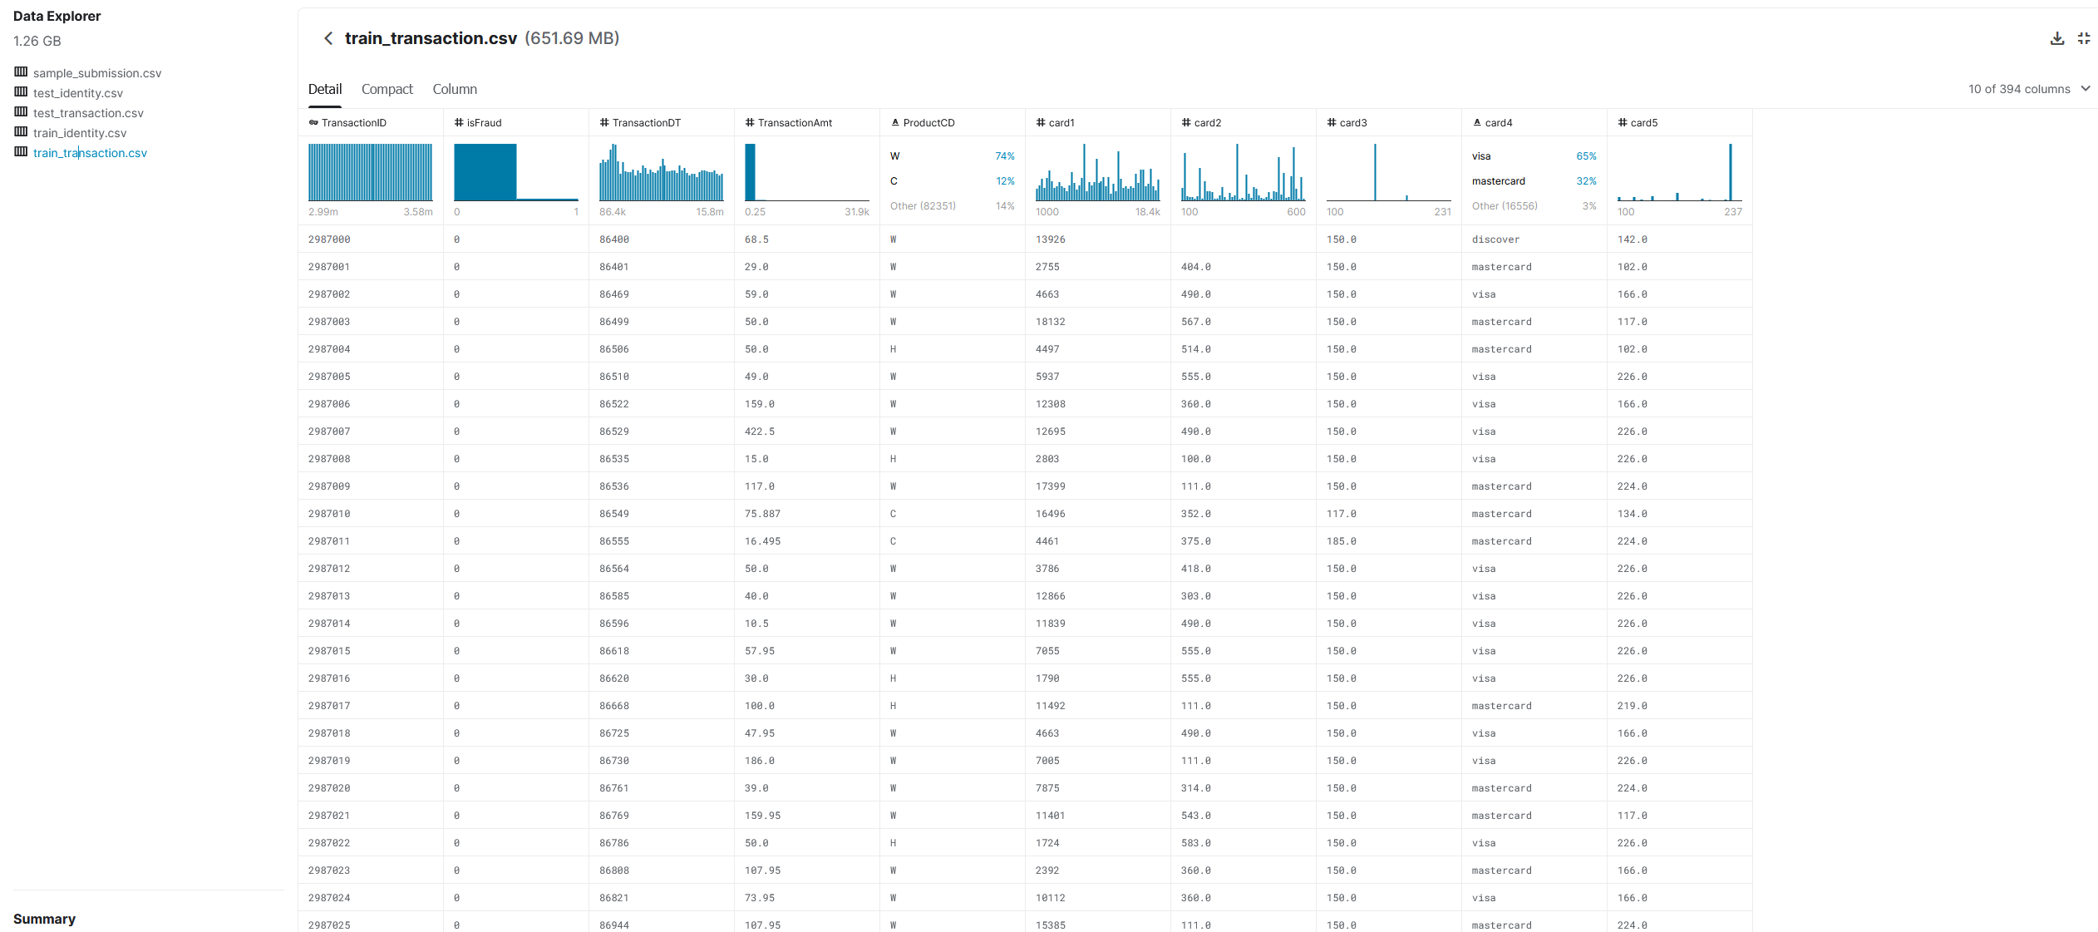
Caracteristica da base de dados e colocar as métricas que serão utilizados

Slide 9
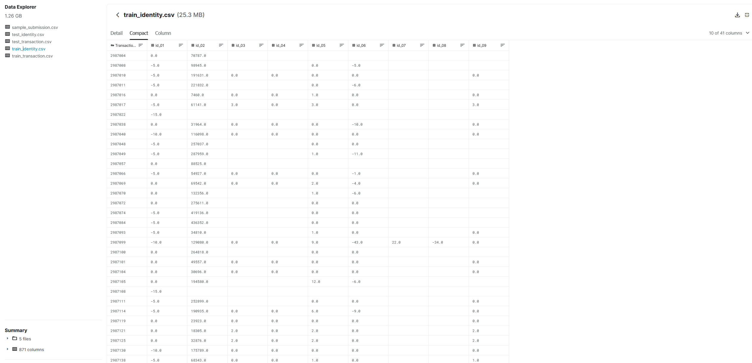

Slide 10
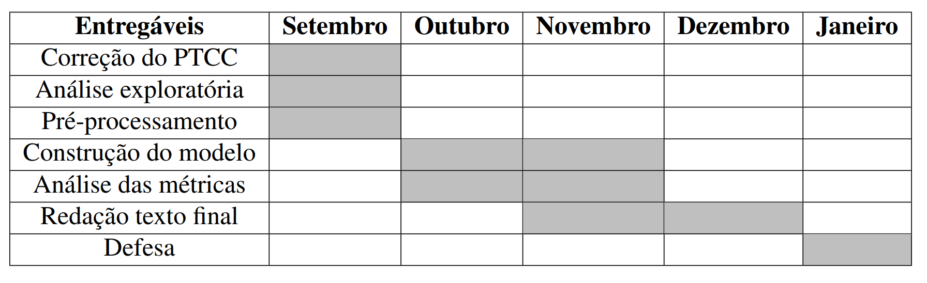
Cronograma

Slide 11
REFERÊNCIAS

Slide 12

OBRIGADO
Orientadora: Ana Régia de M. Neves
Orientando: João Paulo P. Dantas

